Slide 1
PICシミュレーションから迫る
宇宙・天体現象のメカニズム
pCANS班（７名）
井上智寛（金沢大）、
冨永遼佑（名大）、柴山拓（名大）、
加藤佑一（東大）、冨田沙羅（青山学院大）、
藤井洋樹（東工大）、山本佑（早大）

Slide 2
目次
温度異方性: 井上智寛（金沢大）
２．リコネクション:
冨永遼佑（名大） 、柴山拓也（名大）
３．KH: 山本佑（早大）
4. 無衝突衝撃波：
加藤佑一（東大）、藤井洋樹（東工大） 、
冨田沙羅（青山学院大）

Slide 3
pCANSを用いたプラズマ粒子シミュレーション
井上 智寛（金沢大学大学院）
（代理作成：簑島）

Slide 4
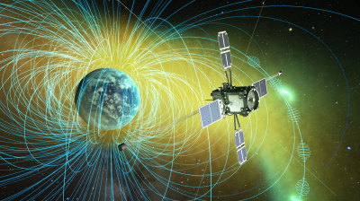
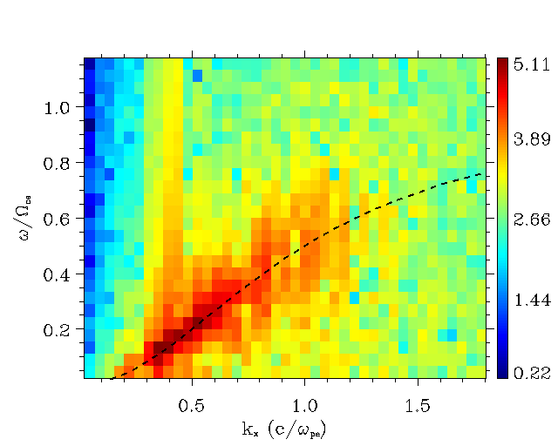
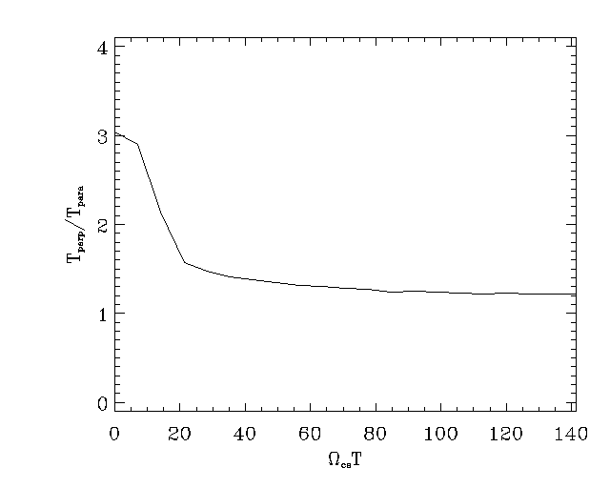
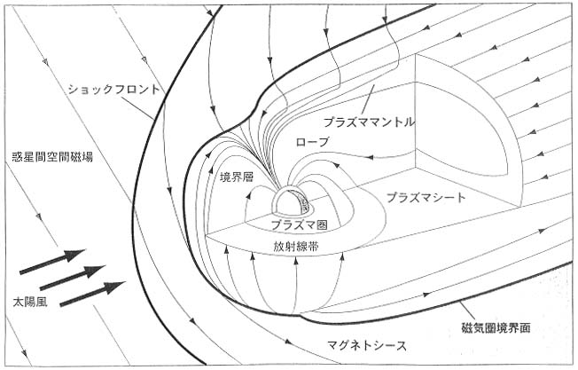
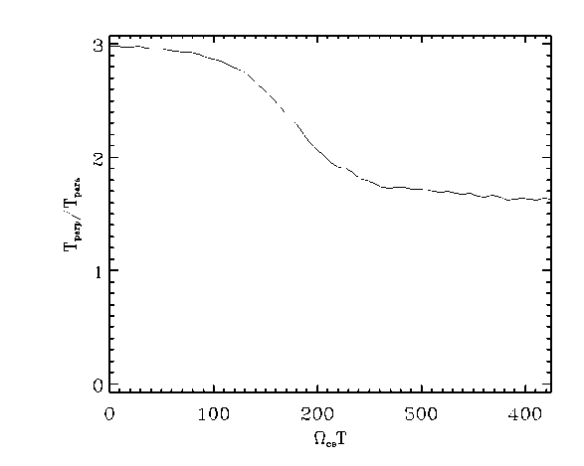
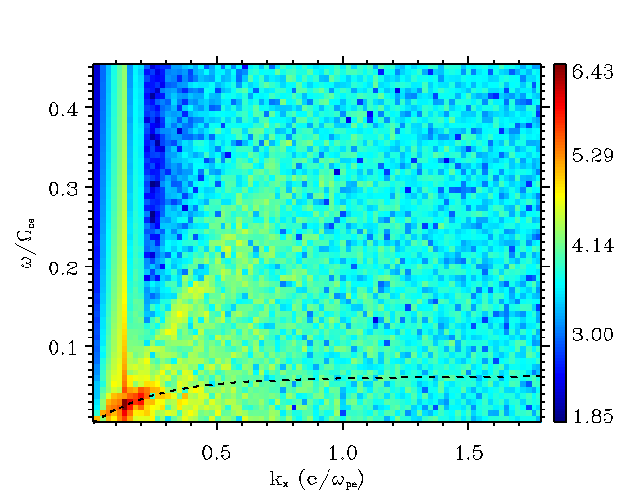
温度異方性によるプラズマ波動励起
地球磁気圏
電子温度異方性によるホイッスラー波の励起
温度異方性
分散関係
JAXA, ISEE
イオン温度異方性によるイオンサイクロトロン波の励起
プラズマ輸送
分散関係
放射線帯
温度異方性

Slide 5
目次
温度異方性: 井上智寛（金沢大）
２．リコネクション:
冨永遼佑（名大） 、柴山拓也（名大）
３．KH: 山本佑（早大）
4. 無衝突衝撃波：
加藤佑一（東大）、藤井洋樹（東工大） 、
冨田沙羅（青山学院大）

Slide 6

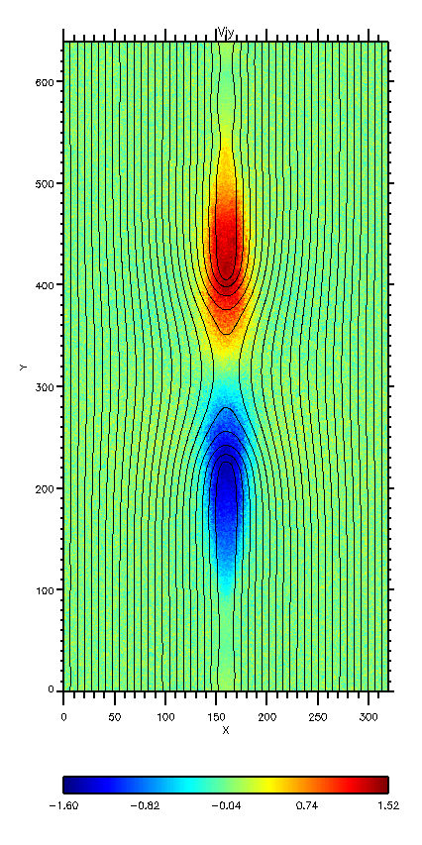
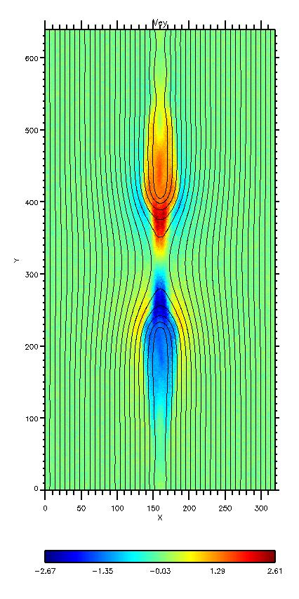
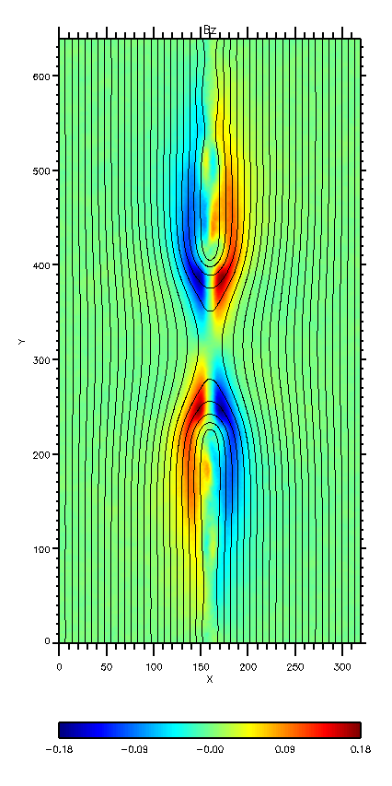

磁気リコネクションのPICシミュレーション
冨永 (名大)
磁気リコネクションとは：磁力線のつなぎかえによるエネルギー解放現象
（フレアなどの爆発現象で重要）
磁気エネルギー
プラズマの運動エネルギー
ミクロな(運動論的な)効果がリコネクションの構造に与える影響は？
イオンのVy
電子のVy
Bz
カラーバー
赤：正値
緑：０
青：負値
Ｙ
Z
Ｘ

Slide 7
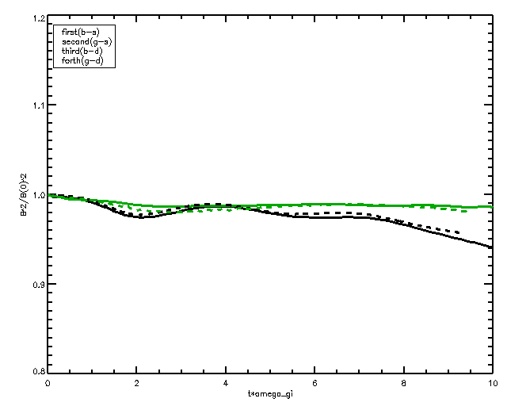



磁気リコネクションのPICシミュレーション
冨永 (名大)
電子の運動に起因したHall磁場
Y
Z
Ｙ
Ｚ
X
Ｘ
（Zenitani et al. 2011）
磁場のエネルギーの時間変化
1.2
実線： ,
破線： ,
実線： ,
破線： ,
（Zenitani et al. 2011）
1.1
磁場のエネルギー変化
←→リコネクションの進行度合い
1.0
イオンの時間スケールで差が出る
←→ リコネクションは電子の運動が
に起因して起こる！
0.9
0.8
0
2
4
6
8
10

Slide 8
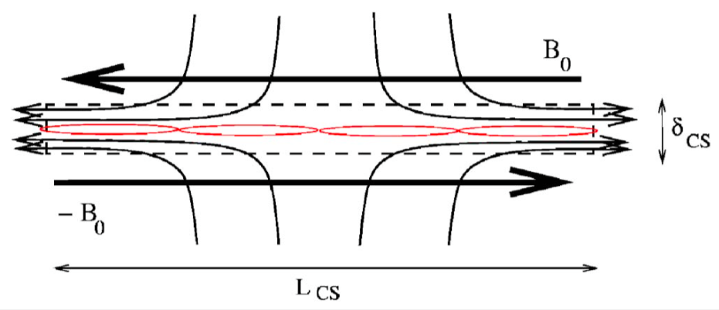
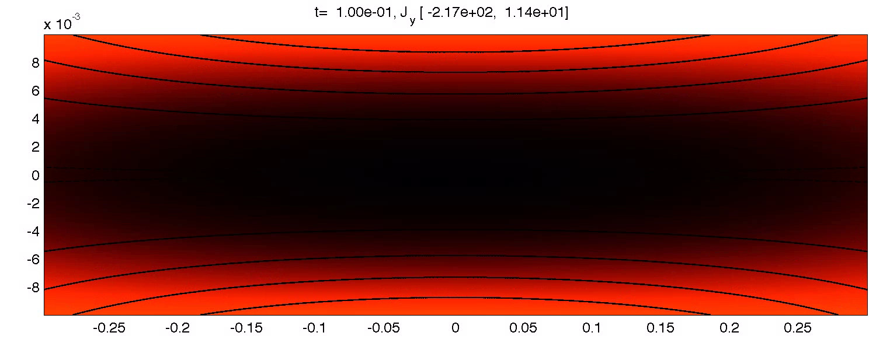
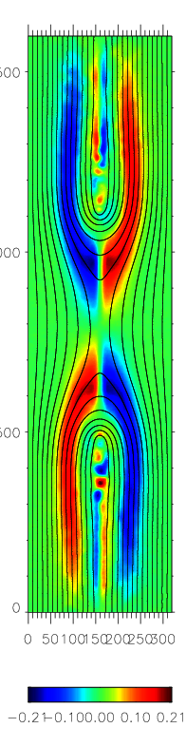
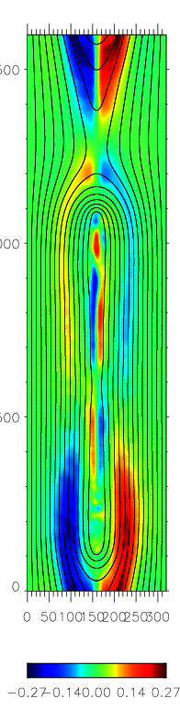
Streaming MRX simulation with pCANS
Sweet-Parker RX のアウトフロー内部にプラズモイドができる。
電流層内に0.5V_{A}ぐらいのプラズマ流がある初期条件があり得る。
RX rateはあまり変わらなかったが非対称なHall磁場構造が形成。
粒子軌道・加速に変化があるかもしれないがpCANSでは不可。
Loureiro et al. 2007
Huang et al. 2011
O
X
O
O
X
O

Slide 9
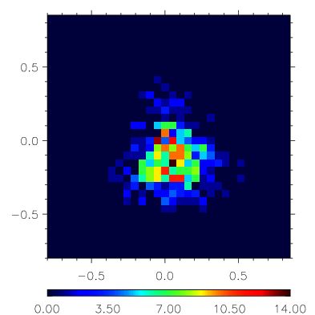
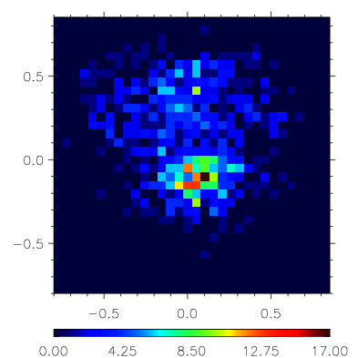
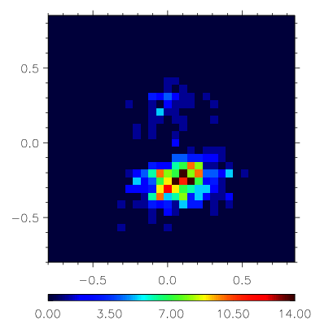
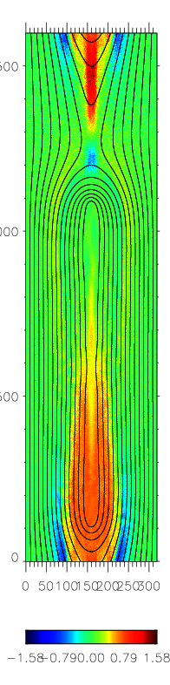
Phase Space Density
Phase Space Densityも描いてみました。
MHDでは表現できない複数のビームが存在。
最新版pCANSはFX系システム/コンパイラで実行効率が出なかった。

Slide 10
目次
温度異方性: 井上智寛（金沢大）
２．リコネクション:
冨永遼佑（名大） 、柴山拓也（名大）
３．KH: 山本佑（早大）
4. 無衝突衝撃波：
加藤佑一（東大）、藤井洋樹（東工大） 、
冨田沙羅（青山学院大）

Slide 11
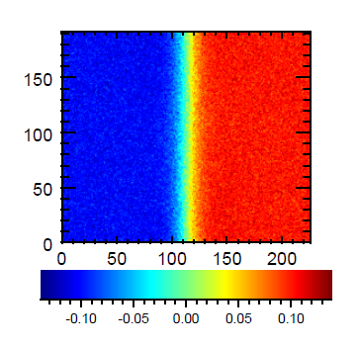
Kelvin-Helmholtz(KH)不安定中の
プラズマ運動論
発表者：山本
Introduction
KH +磁場の例：Jet, MRI (差動回転), Compact star Merger
MHDでも見えるが…..線形成長をみるには運動論的ミクロスケールが必要（例：イオンのジャイロ運動）。つまりPICが重要！！
pCANSを体験してみた。
KHが起こる状況
渦の回転
Vy

Slide 12
Kelvin-Helmholtz(KH)不安定中の
プラズマ運動論
発表者：山本
Introduction
KH +磁場の例：Jet, MRI (差動回転), Compact star Merger
MHDでも見えるが…..線形成長をみるには運動論的ミクロスケールが必要。つまりPICが重要！！ pCANSを体験して
Setup
速度場Vyのｘｙ平面分布
シミュレーションの初期条件（付近）
①イオン・電子は一様に配置
②形状関数： Spline
③速度場Vyにshear
④擾乱の種：Vx成分に nｘ=1 モード
Vy
初期磁場：Bz方向に＋－の２つについて計算を行った。

Slide 13
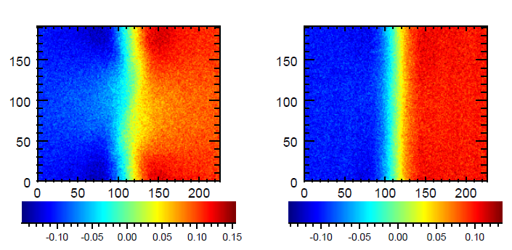



Kelvin-Helmholtz(KH)不安定中の
プラズマ運動論
発表者：山本
Result
時刻$: t\sim 1/ω_{g}$
: 一番速い不安定モードのタイムスケール
(1) $B_{z}^{(ini)}$> 0
(2) $B_{z}^{(ini)}$< 0
Vyの空間分布
不安定モードを抑制
不安定モードの成長
渦の回転
イオンのジャイロ方向

Slide 14
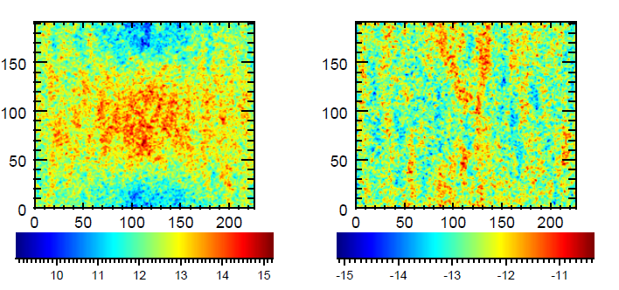
Kelvin-Helmholtz(KH)不安定中の
プラズマ運動論
発表者：山本
Result
時刻$: t\sim 1/ω_{g}$
: 一番速い不安定モードのタイムスケール
(1) $B_{z}^{(ini)}$> 0
(2) $B_{z}^{(ini)}$< 0
Vyの空間分布
不安定モードを抑制
不安定モードの成長
Bzの空間分布
荷電粒子が集中
：強磁場構造

Slide 15
目次
温度異方性: 井上智寛（金沢大）
２．リコネクション:
冨永遼佑（名大） 、柴山拓也（名大）
３．KH: 山本佑（早大）
4. 無衝突衝撃波：
加藤佑一（東大）、藤井洋樹（東工大） 、
冨田沙羅（青山学院大）

Slide 16
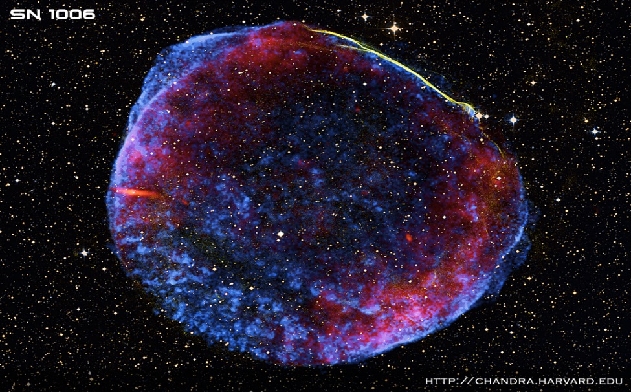
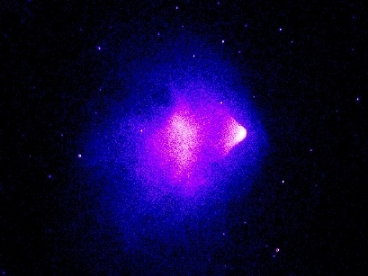
無衝突衝撃波の２次元シミュレーション
磁場の圧縮による強い電流により
波面に電流が流れ、散逸が生じる
対流電場による非熱的な加速
無衝突衝撃波は宇宙に偏在している
計算領域
  初期条件としてプラズマを一様に分布
  左側の境界から等速で入射
- blue 20000
- red 30000
反射境界
入射境界
SN1006
  印加磁場の次元を変更し
  多次元解析により磁場依存性を解明
弾丸銀河団
@CHANDRA X-Ray Observatory

Slide 17
磁場方向の依存性
紙面に対して垂直
紙面に対して平行
磁場がy方向のとき、それに垂直方向のイオン成分のみが加熱される。
電子温度異方性不安定が励起されて、波うち構造が発達する。

Slide 18
ガンマ線バースト：宇宙で最も明るい爆発現象
  相対論的なflowが中心天体から出て、星間空間を伝播
  背景磁場が弱い（～３μG）
  ワイベル不安定性：プラズマの運動論的な不安定性。 磁場を生成する。
  flow を散逸させる。
  衝撃波を生成する。
  今回：ワイベル不安定性による衝撃波生成を、
  ２次元PICシュミレーションで調べてみました。
  Setup: 無衝突衝撃波の時とほぼ同様。
  電子陽電子プラズマ、背景磁場なし、相対論的。

Slide 19
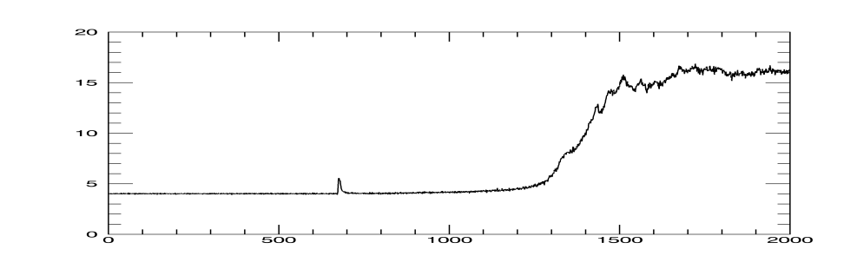
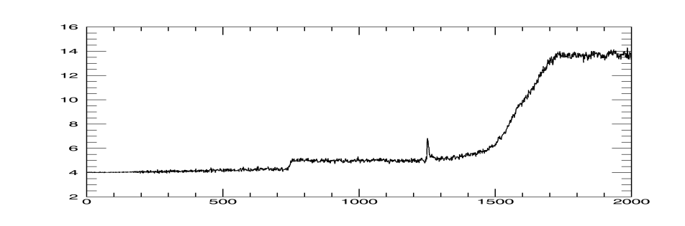
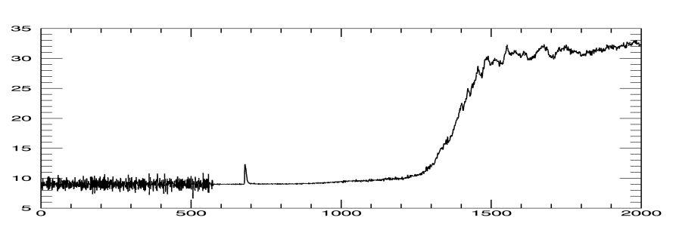

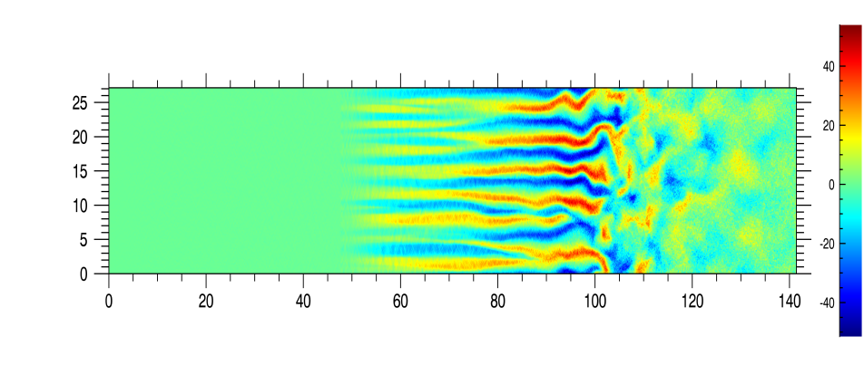
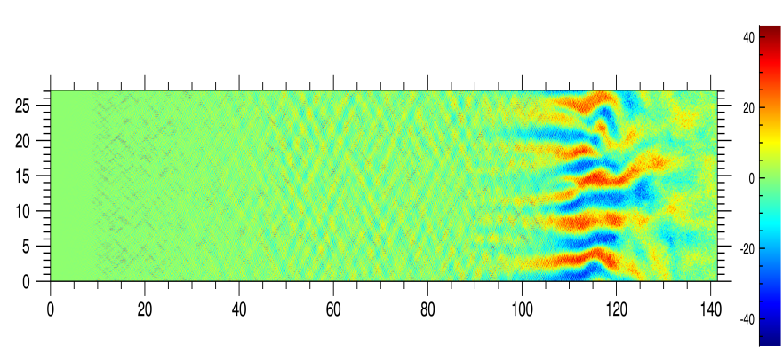
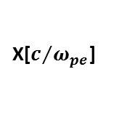





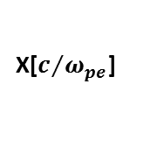

ワイベル不安定性による衝撃波生成（２次元）
$$n_{e}$$
$$n_{e}$$
$B_{z}$（y方向平均）
$B_{z}$（y方向平均）
左：上流
右：下流
衝撃波遷移層
$$B_{z}$$
$$B_{z}$$
X[$c/{ω_{pe}}$]
CFL : 1.0
粒子数/cell : 5個
Γ : 10
Time step : 1332
ワイベル不安定性が生じ、磁場が強く生成され、
衝撃波が生成されている。
X[$c/{ω_{pe}}$]
CFL : 0.5
粒子数/cell : 5個
Γ : 10
Time step : 1510
数値チェレンコフ不安定性が生じるため、磁場生成に影響を与える。
Future work : 背景プラズマの密度を非一様にして、ワイベルshock を調べる。

Slide 20
おわり

